Slide 1
Za kamarády na východ Slovenska
2018

Slide 2
Za kamarády na východ Slovenska – setkání v Krčave
Tři, dva, jedna…
Soutěžit nás baví

Slide 3
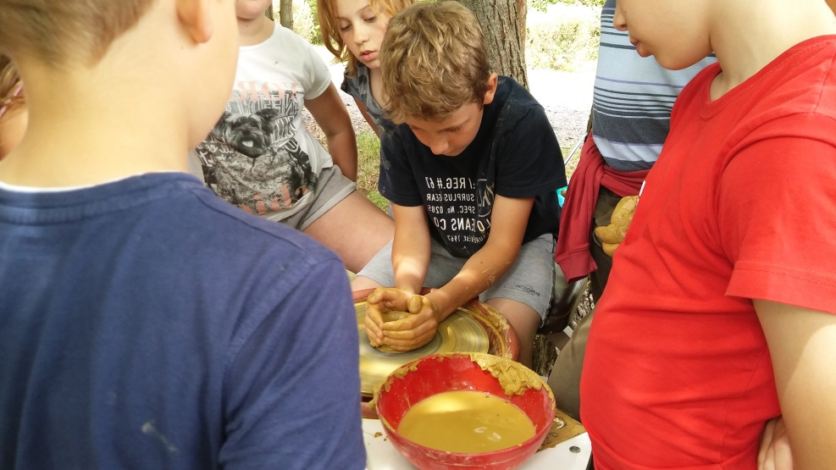
Za kamarády na východ Slovenska – u hrnčířského kruhu
To je ale snadné!
Stačí se trochu soustředit…..
a je to!

Slide 4
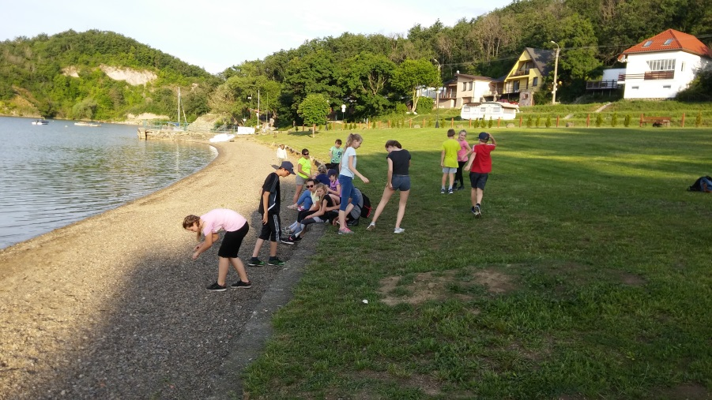
Za kamarády na východ Slovenska – Zemplínska Šírava
Opravdu je to šííííírava!
Nastupovat, vyplouváme
Odpočinek na břehu

Slide 5
Za kamarády na východ Slovenska – na koních
Pohled z koňského hřbetu
dokáže změnit pohled na celý svět

Slide 6
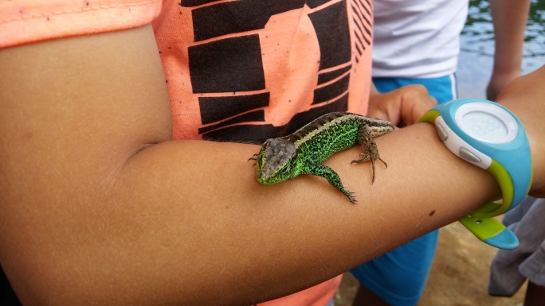
Za kamarády na východ Slovenska – okolo Mořského oka
Návštěva u grófky
i lov ryb byly opravdovým zážitkem.
A co teprve pohladit si krotkou ještěrku?

Slide 7
Za kamarády na východ Slovenska – jak se dělá víno
Přivítání v Orechové,
a pak vzhůru do vinohradu

Slide 8
Za kamarády na východ Slovenska – lázeňské prameny
A co chuť?
Minerální prameny mají výjimečné léčebné účinky.

Slide 9
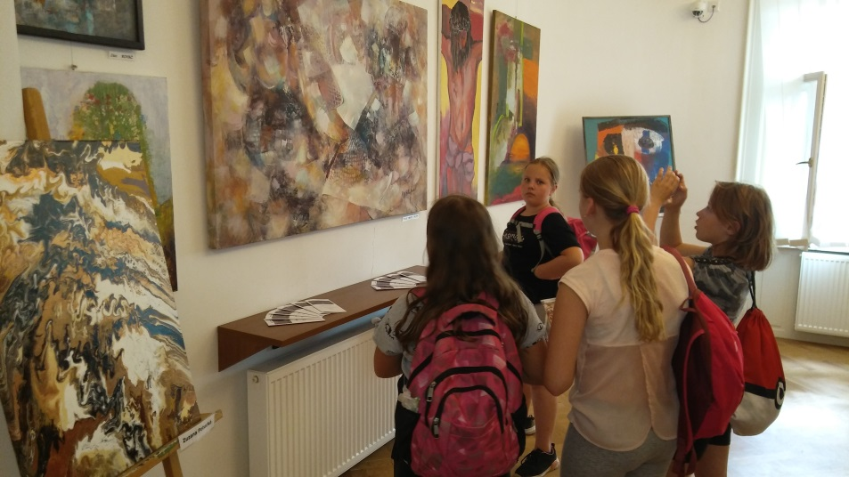
Za kamarády na východ Slovenska – u akademického malíře
Návštěva v ateliéru
a zahájení výstavy, to není každý den.
Nám se to líbí!

Slide 10
Za kamarády na východ Slovenska – hurá domů
Ještě něco místních dobrot
Čeká nás dlouhá cesta

Slide 11
Těšíme se na Vás kamarádi.
Bylo to krásné!

